Slide 1






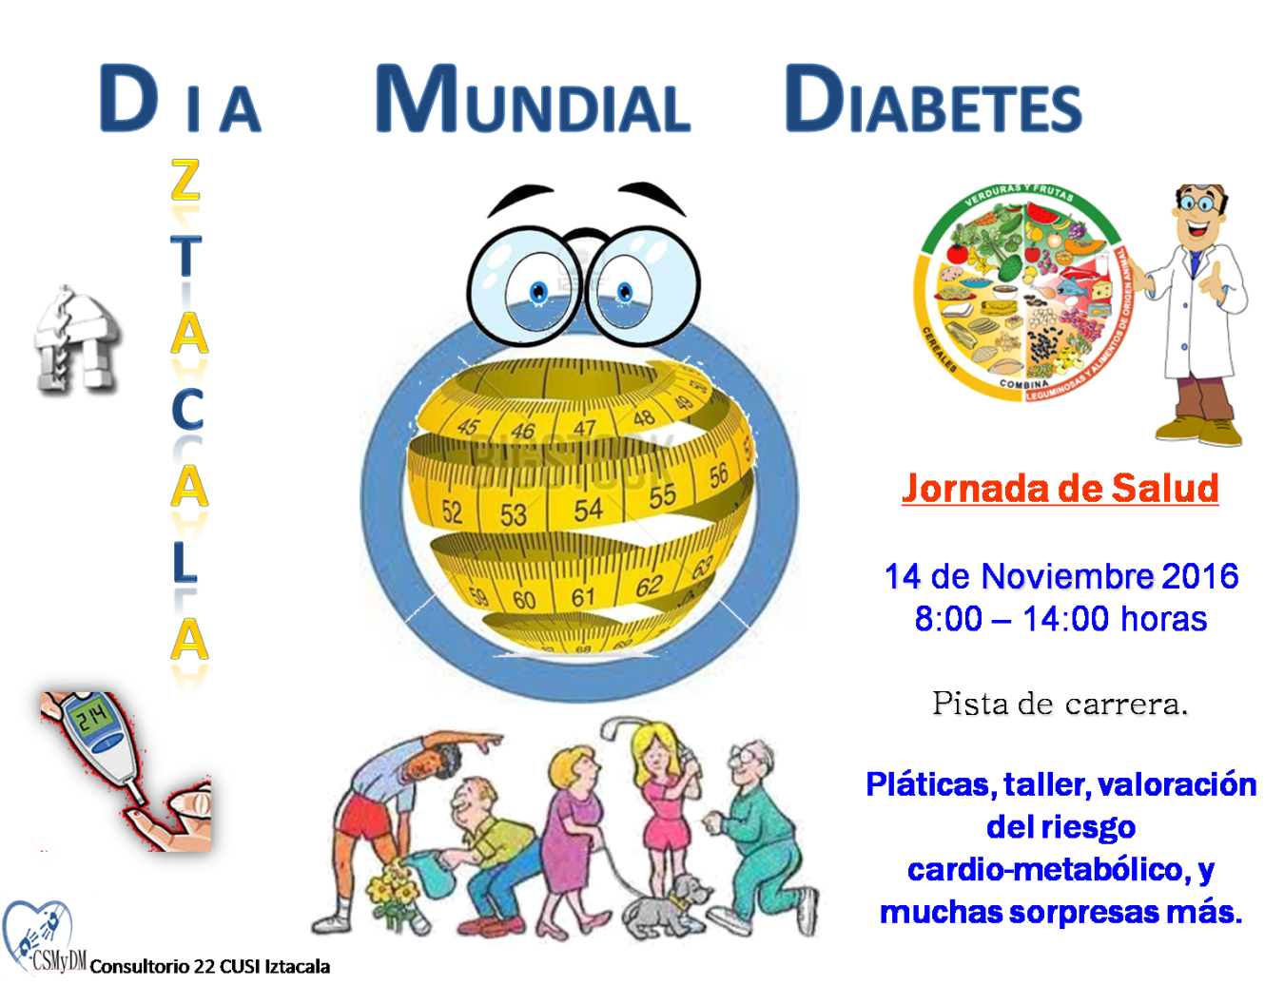
UNIVERSIDAD NACIONAL AUTÓNOMA DE MÉXICO
FACULTAD DE ESTUDIOS SUPERIORES IZTACALA
CARRERA DE MÉDICO CIRUJANO
6ª JORNADA INTEGRAL DE SALUD
Miércoles 14 de noviembre de 2018.
PROGRAMA “DÍA MUNDIAL DE LA DIABETES”
HORARIO | ACTIVIDADES | LUGAR ESTABLECIDO
08:00 a 09:00 hrs. | Toma de signos vitales y glucosa en ayunas | Carpa
09:00 a 09:15 hrs. | Inauguración del evento | Sala de espera CUSI
09:15 a 10:15 hrs. | CLASE DE TAI CHI Mtra. María de Lourdes Pérez Chávez | Jardín trasero de la CUSI
09:15 a 14:00 hrs. | Medición de glucosa capilar y signos vitales Aplicación de vacunas Salud Bucal Salud sexual en pacientes diabéticos Taller de la importancia del monitoreo de la Diabetes Mellitus e Hipertensión Arterial Módulo de degustación | Carpa y sala de espera CUSI
09:30 a 10:00 hrs. 10:15 a 10:45 hrs. 11:00 a 11:30 hrs. 11:45 a 12:15 hrs. 12:30 a 13:00 hrs. | MEDICINA CONDUCTUAL Generalidades de la diabetes Lic. Mariana Ortiz Andrea Ortega (R1 MC) Pie diabético Lic. Chesed Ochoa (R2 MC) Cuidado dental en diabéticos Lic. Pamela Cisneros (R2 MC) Cuidado de los ojos en diabéticos Lic. Diana Segura (R2 MC) Complicaciones renales en diabéticos Lic. Diana Ramírez (R2 MC) | Sala de espera CUSI
10:15 a 11:15 hrs | Ponencia: LA DIABETES HOY Dr. Adolfo René Méndez Cruz | Aula 5
9:15 a 14:00 hrs | Detección oportuna de alteraciones visuales | Consultorio 1 y 2
9:15 a 14:00hrs | Toma de hemoglobina glucosilada -Por laboratorio Servier | Consultorio 3
13:30 A 14:00 hrs | Rifa y clausura del evento | CUSI
¡¡TE ESPERAMOS!!
Dirigido a: Alumnos, profesores y población en general.
Organiza: Jefatura de la Carrera de Medico Cirujano, Clínica de Diabetes y Síndrome Metabólico(Inf.CUSI consultorio 22)
DE SER POSIBLE ACUDIR EN AYUNO (se sugiere traer lunch).
Coordinadores: Mtra. Ma. Araceli Álvarez Gasca, Lic. Sandra Alán Guzmán, Dra. Georgina Eugenia Bazán Riverón, Dra. Ma. Maricela Campos Solórzano, MPSS Guillot Castillo Saúl Yair, Hernández García Blanca Isela, Ramírez Andrade Mónica Cecilia, Torres Plata Carolina Gisell
Organiza: Jefatura de la Carrera de Medico Cirujano, Clínica de Diabetes y Síndrome Metabólico
Dirigido a: alumnos, profesores y población en general.
¡¡NO FALTES!!

